Slide 1
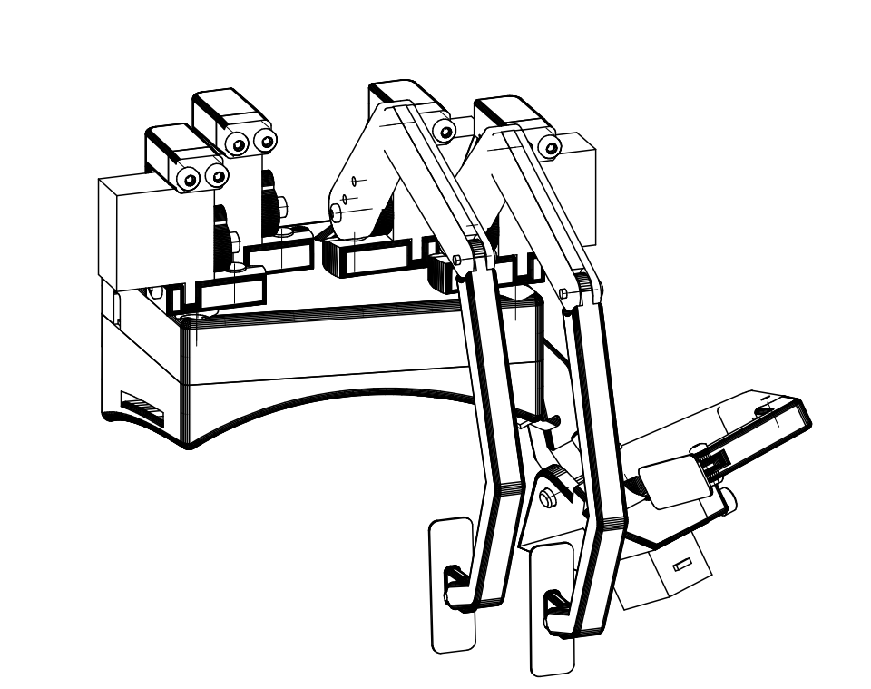
Разработка электрической схемы и создание действующего макета «Перчатка с обратной тактильной связью»
Выполнил Шамсиев М.А.
Руководитель Загидуллин Р.М.
Рецензент Галиуллин Э.Ф.
ГАПОУ «КРМК»
Гр. ЭПиУ – 460

Slide 2

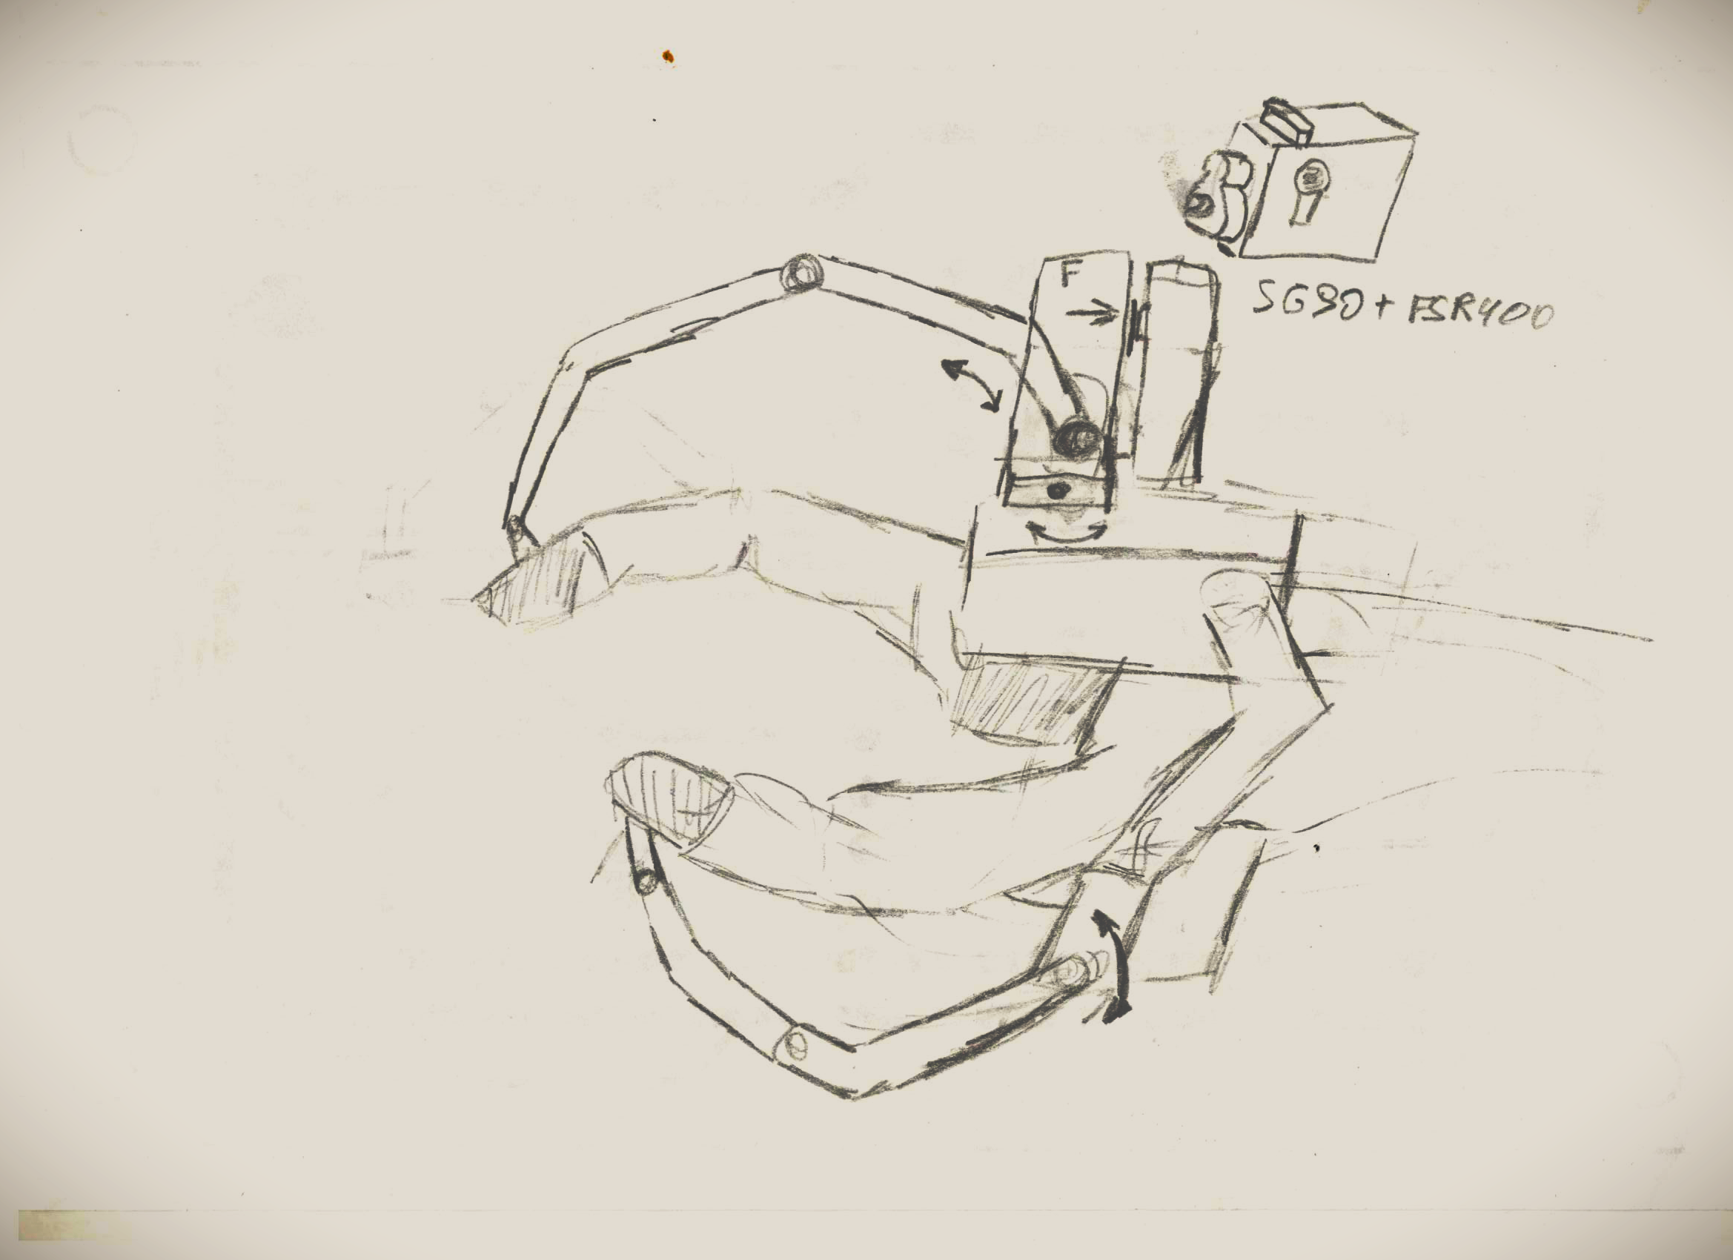
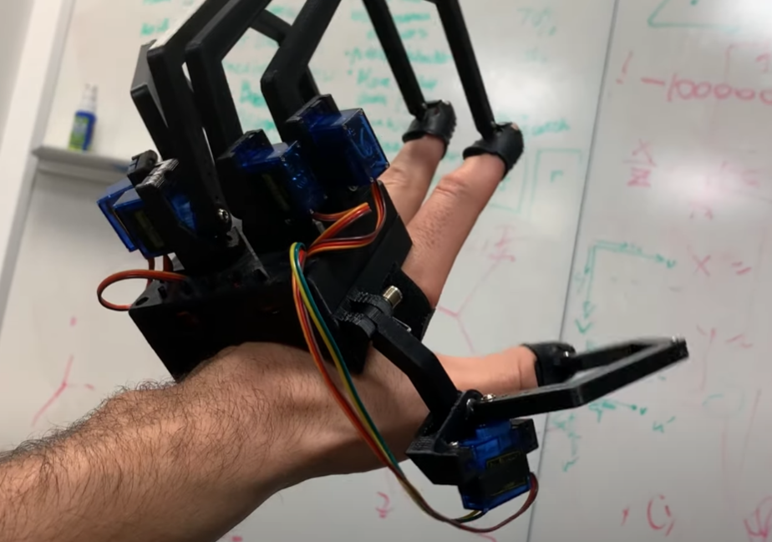




Медицина
Промышленность
Образование
Виртуальная
реальность
Экстренные
службы

Slide 3
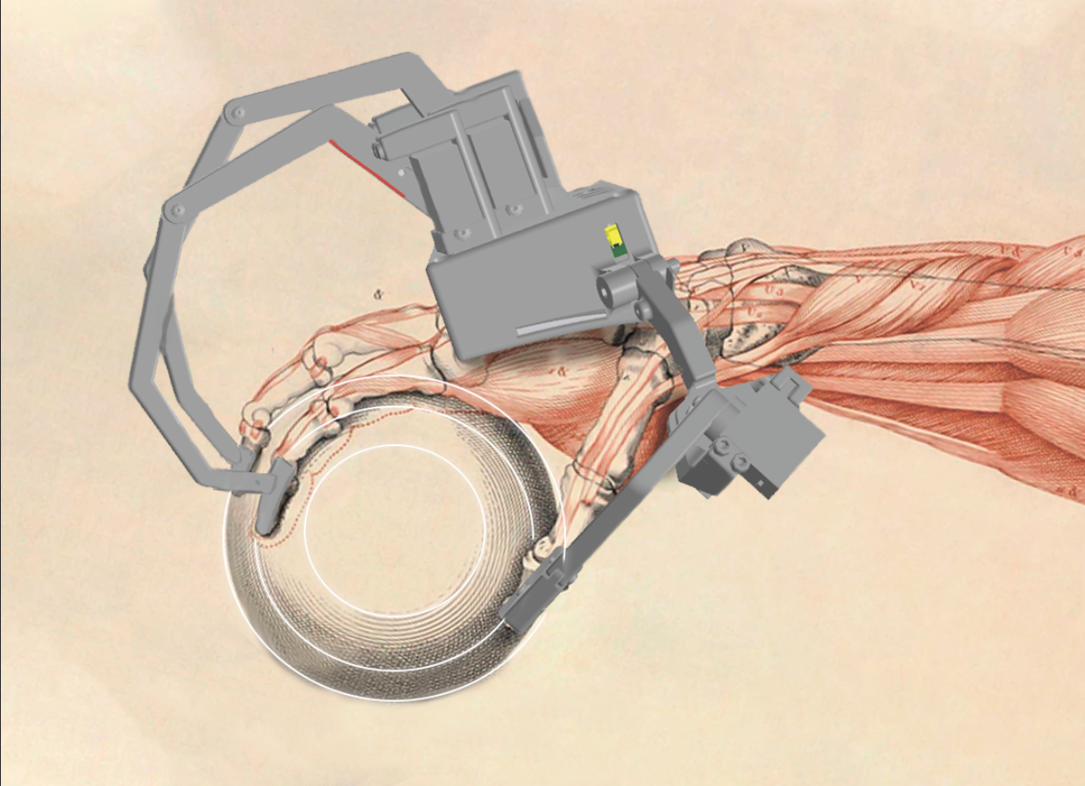
Требования к прототипу
Обеспечение полного перечня тактильных ощущений
Автономность
Малый удельный вес
Беспроводная связь
Низкая себестоимость

